Slide 1
Sudoku Solver
Android App
-
Raphael Laubscher

Slide 2
Projektdefinition
Ziel: Entwickeln einer Android App die Sudokus lösen kann
Motivation: Entwickeln eines Algorithmus um Sudokus zu lösen. Eine erste Android App entwickeln. Android kennen lernen.

Slide 3
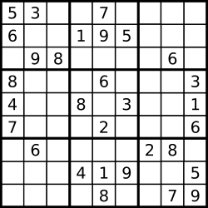
Sudoku das Spiel
Feld mit 9x9 Zahlen
Regeln erklären

Slide 4
Algorithmus
Pseudo-Code
Bruteforce, Rekursiv, Backtracking
Video Stanford Uni mit Algorithmus Schritten

Slide 5
Fazit
Güte des eingesetzten Algorithmus
Verbesserungsmöglichkeiten Algorithmus
Lessons Learned

